Slide 1
求一个数的百分之几是多少
WWW.PPT818.COM

Slide 2
教学目标
1．结合具体事例，经历自主解答稍复杂的求百分之几是多少的实际问题的过程。
2．会解答两步计算的求一个数的百分之几是多少的实际问题。
3．感受百分数在现实生活中的广泛应用，获得自主解决问题的成功体验，增强学好数学的信心。

Slide 3
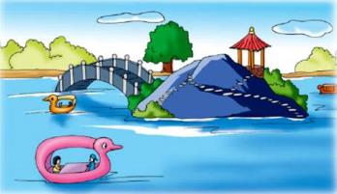
水上公园湖面的面积是2800平方米，计划扩大35％。扩大后的湖面面积是多少平方米？
画线段图：
原来的湖面面积：
2800平方米
扩大35％
扩大后的湖面面积：
？平方米

Slide 4
水上公园湖面的面积是2800平方米，计划扩大35％。扩大后的湖面面积是多少平方米？
方法一：
先求出计划扩大的湖面面积。
2800 × 35％ ＝ 980（平方米）
再加上原来的湖面面积就求出扩大后的湖面面积。
2800 ＋ 980 ＝3780（平方米）
答：扩大后的湖面面积是3780平方米。

Slide 5
水上公园湖面的面积是2800平方米，计划扩大35％。扩大后的湖面面积是多少平方米？
综合算式：
2800＋2800×35％
＝ 2800＋980
＝ 3780（平方米）
答：扩大后的湖面面积是3780平方米。

Slide 6
水上公园湖面的面积是2800平方米，计划扩大35％。扩大后的湖面面积是多少平方米？
方法二：
2800×（1＋35％）
表示什么？
＝ 2800×135％
＝ 2800×1.35
＝ 3780（平方米）
答：扩大后的湖面面积是3780平方米。

Slide 7
归纳总结
1.求比一个数多（或少）百分之几的数是多少的问题的特点是单位“1”的量已知。
2.解题方法：
（1）单位“1”的量±单位“1”的量×另一个量比单位“1”的量多（或少）的百分率＝另一个量。
（2）单位“1”的量×[1±另一个量比单位“1”的量多（或少）的百分率]＝另一个量。

Slide 8
某地去年退耕还林630公顷，超过计划还林面积的20％。去年计划退耕还林多少公顷？
画线段图：
计划退耕还林面积：
？公顷
超过20％
实际退耕还林面积：
630公顷

Slide 9
某地去年退耕还林630公顷，超过计划还林面积的20％。去年计划退耕还林多少公顷？
列方程解答：
解：设去年计划退耕还林x公顷。
方法一：
x＋20％x＝630
120％x＝630
100
x＝630×
120
x＝525
答：去年计划退耕还林525公顷。

Slide 10
某地去年退耕还林630公顷，超过计划还林面积的20％。去年计划退耕还林多少公顷？
列方程解答：
解：设去年计划退耕还林x公顷。
方法二：
（1＋20％）x＝630
120％x＝630
100
x＝630×
120
x＝525
答：去年计划退耕还林525公顷。

Slide 11
归纳总结
1.求比一个数多（或少）百分之几的数是多少，求这个数的问题的特点是单位“1”的量未知。
2.解题方法：
把单位“1”的量设为x，根据题中的等量关系列方程。x（单位“1”的量）×[1±另一个量比单位“1”的量多（或少）的百分率]＝另一个量。

Slide 12
1. 提问题并解答。

Slide 13
2.双丰农场去年水稻播种面积是504公顷，今年计划比去年增加15％。今年计划播种水稻多少公顷？
504×（1＋15％）
＝504×115％
＝579.6（公顷）
答：今年计划播种水稻579.6公顷。

Slide 14
3.一个工厂由于采用了新工艺，现在每件产品的成本是475.2元，比原来降低了12％。原来每件产品的成本是多少元？
解：设原来每件产品的成本是x元。
（1－12％）x＝475.2
88％x＝475.2
x＝475.2÷0.88
x＝540
答：原来每件产品的成本是540元。

Slide 15
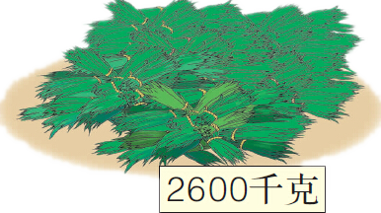
4.青草晒干后，大约失去原来质量的28％。这些青草晒干后能得到多少千克干草？
2600×（1－28％）
＝2600×72％
＝1872（千克）
答：这些青草晒该后能得到1872千克。

Slide 16
5.2011年底，某城市污水日处理能力达11255万立方米，比上年末污水日处理能力增长7.8％。2010年底该城市污水日处理能力为多少万立方米？（得数保留一位小数）
解：设2010年底该城市污水日处理能力为x万立方米。
（1＋7.8％）x＝11255
107.8％x＝11255
x＝11255÷107.8％
x≈10440.6
答：2010年底该城市污水日处理能力为10440.6万立方米。

Slide 17
6.学校图书馆的数学读物册数占图书总册数的35％，外语读物册数占图书总册数的25％。已知数学读物和外语读物共有1248册，学校图书馆一共有图书多少册？
1248÷（25％＋35％）
＝1248÷60％
＝2080（册）
答：学校图书馆一共有图书2080册。

